Slide 1






www.federation-femmes-administrateurs.com
DAF AU FEMININ
« Femmes, affirmez votre valeur dans les conseils d'administration et les postes de direction ! »
7 juillet 2015 de 9h a 10h15
En partenariat avec

Slide 2
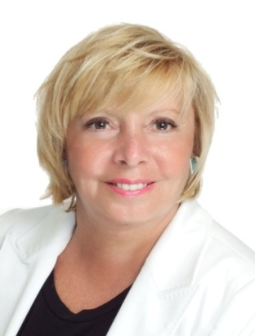
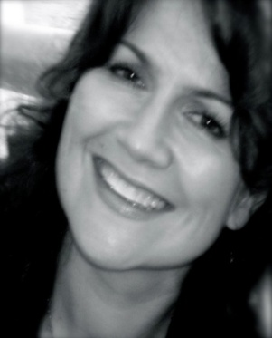
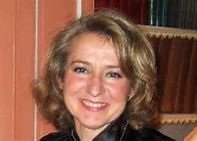
Introduction
Agnès BRICARD,
Présidente Fondatrice de la Fédération Femmes Administrateurs,
1ère Femme Présidente du Conseil Supérieur de l’Ordre des Experts-Comptabes,
Auteur du Guide du Routard du financement des Entreprise qui sera publié en novembre 2015
Eve Chegaray
Journaliste BFM Business
Pascaline Le Berre
Co-Auteur de l’ouvrage « Femmes osez enfin votre valeur !»

Slide 3



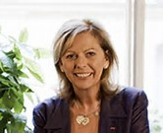
1. Statistiques
Gouvernance & Structures
www.g-et-s.com
Agnès BRICARD,
Présidente Fondatrice de la Fédération Femmes Administrateurs
www.federation-femmes-administrateurs.com
Brigitte LONGUET,
Présidente de la Fédération Femmes Administrateurs

Slide 4



SITUATION AU 30 JUIN 2014
LA PLACE DES ADMINISTRATRICES DANS LES SOCIÉTÉS
FRANÇAISES COTÉES SUR EURONEXT PARIS
www.g-et-s.com

Slide 5
TAILLE ET MODE DE GOUVERNANCE DES SOCIÉTES ÉTUDIÉES
Un tiers
Un quart
Presque la moitié
90 sociétés dont 75 « Small Caps » étudiées ont eu un Chiffre d’Affaires 2013 inférieur à 50 M€
www.g-et-s.com

Slide 6
NOMBRE ET %
DE
FEMMES PRÉSIDENTES / DIRECTRICES GÉNÉRALES
www.g-et-s.com

Slide 7
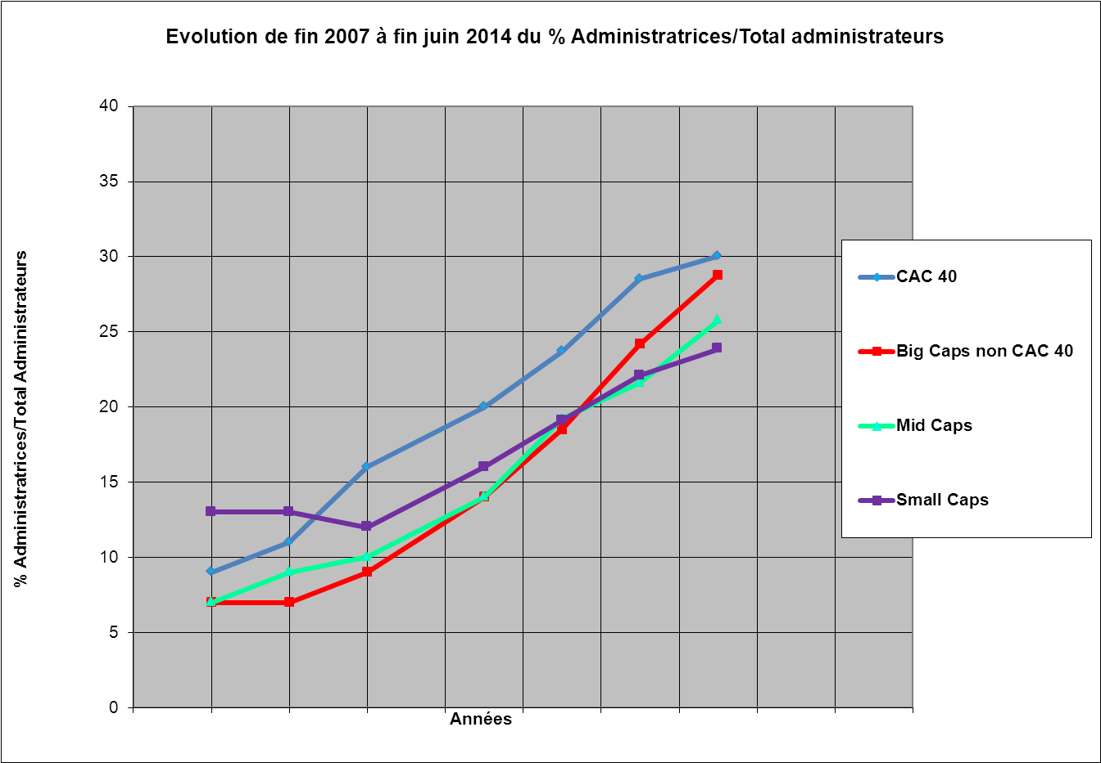
ÉVOLUTION DES %
DES POSTES OCCUPÉS PAR DES ADMINISTRATRICES
/ TOTAL DES POSTES D’ADMINISTRATEURS
Nombre de sociétés n’ayant pas atteint les 20 %
CAC40 (4 sur 40)
Big Caps non CAC40 (4 sur 87)
Mid Caps (17 sur 108)
Small Caps (51 sur 183)
%
2007
2008
2009
2010
2011
2012
2013
2014
2015
2016
www.g-et-s.com

Slide 8
NOMBRE DE POSTES (*) A « FÉMINISER » (**) AVANT 2014 ET 2017
DANS LES 418 SOCIÉTÉS ÉTUDIÉES
(*) Le nombre de femmes, personnes physiques sera moindre du fait des cumuls
(**) Féminisation par substitution d’un homme par une femme,
donc sans « féminiser » le Conseil par ajout d’une femme.
Pour l’ensemble des sociétés cotées sur Euronext, il faut ajouter
les renouvellements et
le cas des « Mid et Small Caps » non incluses dans l’échantillon
Le chiffre de 516 est donc un chiffre minimum
www.g-et-s.com

Slide 9
DELIBÉRATION DU CONSEIL
SUR
LA POLITIQUE DE LA SOCIÉTÉ
EN MATIÈRE
D’ ÉGALITE PROFESSIONNELLE ET SALARIALE
www.g-et-s.com

Slide 10
QUELQUES RECOMMANDATIONS CONCRÈTES
Présidents de Conseils et Dirigeants
Saisir l’opportunité de la Loi pour améliorer la composition de leurs conseils
Mener professionnellement les recherches de candidats, y compris en dehors de leurs proches connaissances,
Penser aux candidat(e)s françai(e)s connaissant bien des pays étrangers
Nommer des Directeurs (trices) salarié(e)s comme administrateurs de filiales
Autoriser des directeurs salariés à accepter un poste d’administrateur dans des sociétés tierces ne présentant pas de risques de conflits d’intérêts
Encourager et soutenir financièrement les candidats à se former à un poste d’administrateur
Distribuer des jetons de présence en fonction des travaux menés.
Femmes et hommes candidats
Se faire connaître et élargir son relationnel
Par des formations spécifiques combler ses éventuelles lacunes
Penser à postuler à des postes d’administrateur à l’étranger
Quand le contexte y est favorable, mentionner un souhait de devenir administrateur à sa hiérarchie
Accumuler une expérience réelle via des postes d’administrateurs (membre du bureau) dans des organismes à but non lucratif
www.g-et-s.com

Slide 11
Pour tout renseignement sur ce rapport
Contact:
Guy Le Péchon, Associé/Gérant
(06 16 31 07 15)
guy.le-pechon@m4x.org
G&S
Gouvernance & Structures
2 allée des Troènes
92330 SCEAUX
http://www.g-et-s.com

Slide 12
2. - Professionnalisation
- Recherche par profils adaptés pour les Présidents de Conseils et dirigeants
- De nouveaux postes d’administrateurs!
(loi du 4 aout 2014)
En 2020, il est exigé que 40% de femmes administrateurs soient présentes dans les entreprises de plus de 250 salariés
( soit 4800 entreprises) au lieu de 500 salariés de la loi Copé-Zimmermann en 2011 (40%en 2017)

Slide 13
3. Femmes osez enfin votre valeur !
Agnès BRICARD,
Présidente Fondatrice de la Fédération Femmes Administrateurs,
1ère Femme Présidente du Conseil Supérieur de l’Ordre des Experts-Comptabes,
Auteur du Guide du Routard du financement des Entreprise qui sera publié en novembre 2015
Pascaline Le Berre
Co-Auteur de l’ouvrage « Femmes osez enfin votre valeur !»
Eve Chegaray
Journaliste BFM Business

Slide 14


Slide 15
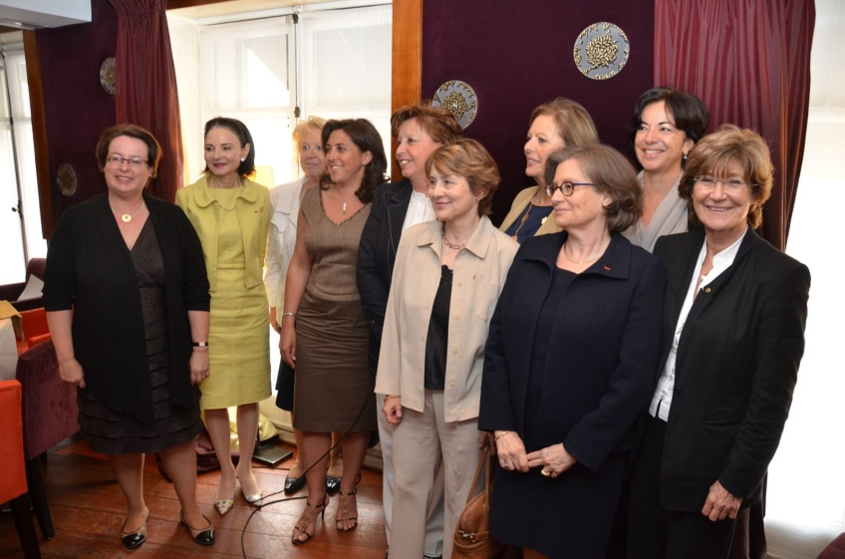
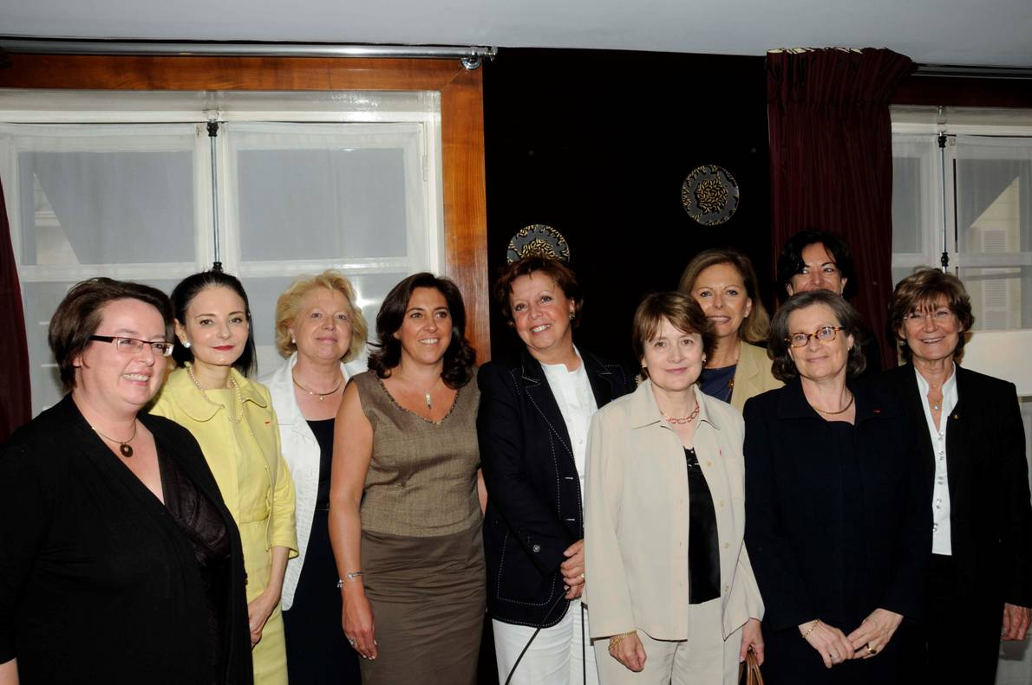
Femmes DAF
Rejoignez une Association
*
* *
Association Femmes AAA+ (Avocates)
Association des Femmes Huissiers de Justice
Association Française des Femmes Juristes
Association Administration Moderne
Association des Femmes diplômées d’expertise comptables diplômées
Association Femmes chefs d’Entreprises
Association Femmes Ingénieurs
Association Conseil Européen Femmes Entreprises et Commerce
Association Vox Femina
Association Française des Femmes Fiscalistes

